Slide 1
Agrogozdarstvo v Sloveniji

Slide 2
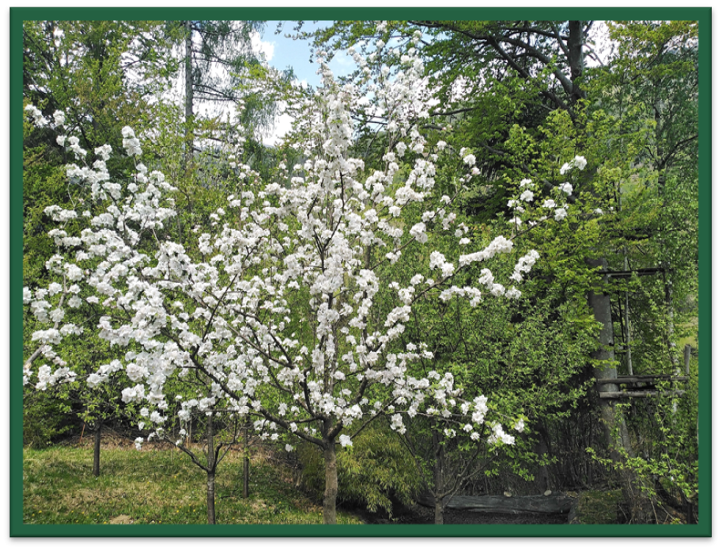
Gozdni vrt
Na SZ delu Slovenije že 12 let nastaja gozdni vrt. Lastnik ustvarja gozdni vrt za samooskrbo.
Zemlja je zelo revna in slabo zadržuje vodo, zato je lastnik zgradil ribnike, ki jih uporablja za zalivanje. Ribniki so omogočili razvoj živalskih vrst v okolici. Povečala se je biotska pestrost živali.
Gozdni Vrt v GOZDU – Užitni Permakulturni GOZDNI VRT (wordpress.com)

Slide 3
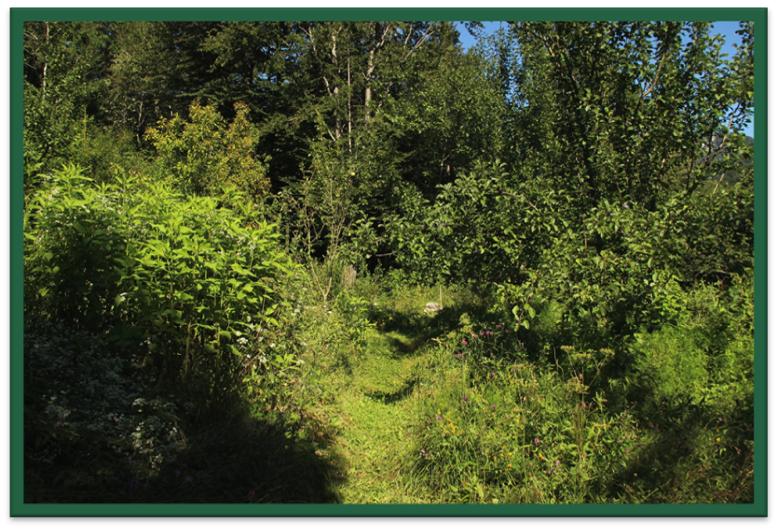
Gozdni vrt
V gozdni vrt je posadil sadna drevesa – jablane, hruške, češnje, višnje, slive in orehe, ki bi naj bili v naslednjih desetletjih ključni del vrta.
Posadil je tudi nekaj uporabnih vrst trajnih rastlin - poprovo meto, topinambur, meliso in gabez. Deteljo in volčji bob je posadil za dodajanje dušika.
Gozdni Vrt v GOZDU – Užitni Permakulturni GOZDNI VRT (wordpress.com)

Slide 4
Planinska paša v Sloveniji
Planinska paša je pomemben del slovenskega trajnostnega kmetovanja, ki se pojavlja od SZ dela Slovenije pa vse do SV dela Alp.
Tako se ohranjajo pašne površine na višjih nadmorskih višinah, preprečuje se zaraščanje, poceni vzdrževanje hribovitih delov, živina – govedo, drobnica in tudi konji, pa dobršen del leta preživijo v naravi, kjer je najbolje poskrbljeno za njihovo dobrobit.
Na planinski paši v Zgornji Krmi | Kmečki Glas (kmeckiglas.com)
Planinsko pašništvo | Triglavski narodni park (tnp.si)

Slide 5
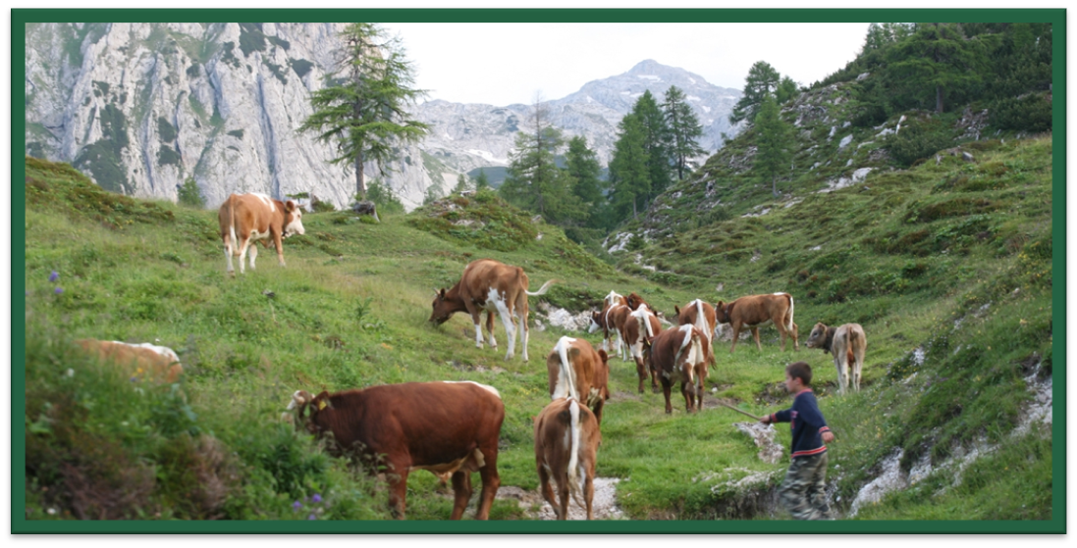

Slide 6
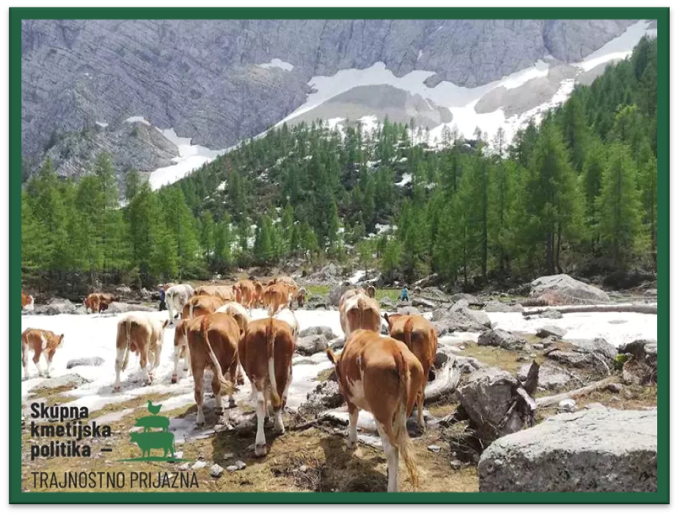
Planinska paša v Sloveniji
Pašne živali so del hribovskega turizma in izobraževanja otrok (šola v naravi).
Na planinski paši v Zgornji Krmi | Kmečki Glas (kmeckiglas.com)
Planinsko pašništvo | Triglavski narodni park (tnp.si)

Slide 7
Pohorska planja
Na Pohorju (SV del Slovenije) so že v 15. stoletju redili ovce. Živino so sprva pasli na gozdnih pašnikih, kasneje pa so jih posekali in sčasoma se je razvila travniška združba, nastala so travišča, med ljudmi poznana kot pohorske planje. Značilna veduta Pohorja je tako danes preplet gozda in travišč, kjer se še vedno pase živina.
Pohorske strmine poleti paša za živino - RTV SLO
Da se Pohorje ne bi zaraslo - Gore Ljudje (gore-ljudje.si)
Pohorje - Grasslands (lifetograsslands.si)

Slide 8
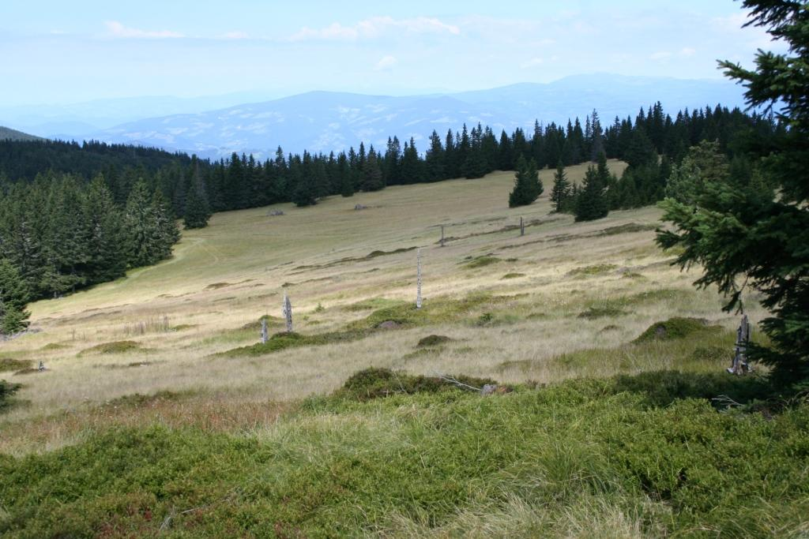

Slide 9
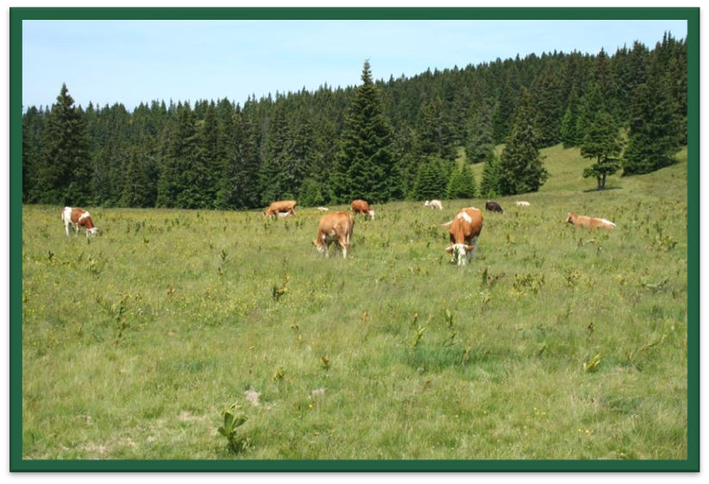
Pohorska planja
Planje so eno najbolj pestrih življenjskih okolij, saj na enem kvadratnem metru najdemo kar 80 rastlinskih in živalskih vrst. Planje so odlična paša za čebele, zato je na tem območju zelo razvito čebelarstvo.
Pohorske strmine poleti paša za živino - RTV SLO
Da se Pohorje ne bi zaraslo - Gore Ljudje (gore-ljudje.si)
Pohorje - Grasslands (lifetograsslands.si)

Slide 10
Mejice
Mejica je vsaj 10 metrov dolga in največ 20 metrov široka strnjena in samostojna linija lesne vegetacije drevja oziroma grmičevja. Rastlinske vrste se med pokrajinami razlikujejo, vendar pa v večini primerov pri nas v mejicah rastejo vrste, kot so robida, šipek, črni trn, leska, črni bezeg, glog, rdeči dren, hrast, brest, javor, jesen …
Navodila_KRA_MEJ_2019_koncna.pdf (gov.si)
Zasaditev mejic – Drava Natura 2000 (drava-natura.si)
https://natura2000.gov.si/novica/vloga-mejic-v-kmetijstvu-kako-jih-ohranjamo/
https://www.notranjski-park.si/projekti/eip-165-mejice
https://www.prlekija-on.net/lokalno/20732/ohranimo-in-vrnimo-mejice.html

Slide 11
Mejice
Mejice predstavljajo habitat in vir hrane za ptice, čebele in druge prosto živeče živali, so zatočišče za kmetijstvo koristnih ptic in žuželk (opraševanje, biološko varstvo škodljivcev – ptice in plenilske žuželke), zmanjšujejo spiranje hranil in ostankov fitofarmacevtskih sredstev v podzemne vode, zmanjšujejo negativne vplive podnebnih sprememb (skladiščenje ogljika), obnovljiv vir energije saj zagotavljajo les za kurjavo, zmanjšujejo ogljični odtis, nudijo zaščito pašnim živalim pred vročino in dežjem, odvračajo divje živali (jelenjad, divje prašiče) od kmetijskih površin ...
Navodila_KRA_MEJ_2019_koncna.pdf (gov.si)
Zasaditev mejic – Drava Natura 2000 (drava-natura.si)
https://natura2000.gov.si/novica/vloga-mejic-v-kmetijstvu-kako-jih-ohranjamo/
https://www.notranjski-park.si/projekti/eip-165-mejice
https://www.prlekija-on.net/lokalno/20732/ohranimo-in-vrnimo-mejice.html

Slide 12
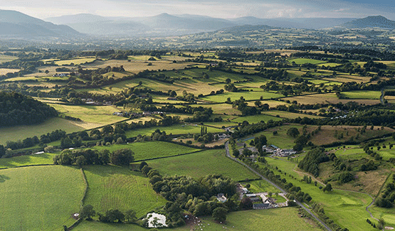
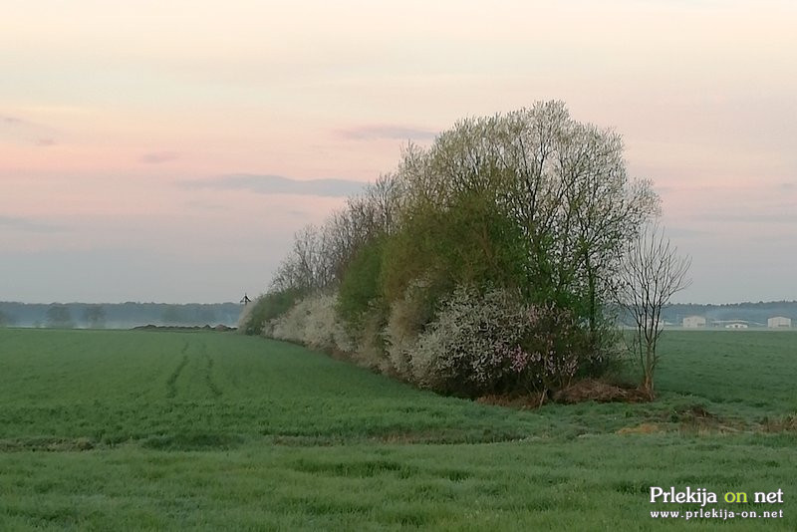

Slide 13
Steljniki
Steljniki so kmetijske površine porasle z redkim brezovim gozdom, mestoma rdečim borom in podrastjo orlove praproti in lisičjaka, ki se redno, vsaj enkrat letno popasejo ali pokosijo. Nato se posuši in uporabi kot nastil za govedo, konje in druge domače živali. Na steljnikih so tudi različne gobe, metulji, žuželke, orhideje ter druge živali. Pri steljnikih stelja in druge rastline običajno pokrivajo več kot 80% tal. Drevesa s krošnjami pokrivajo manj kot 75% površine. Steljniki so navedeni v Naturi 2000 kot naravna dediščina in so zaščiteni. Značilne so za Belo krajino v JV Sloveniji.
https://sl.wikipedia.org/wiki/Steljnik
https://www.odkrijtebelokrajino.com/vinomerski-steljniki

Slide 14
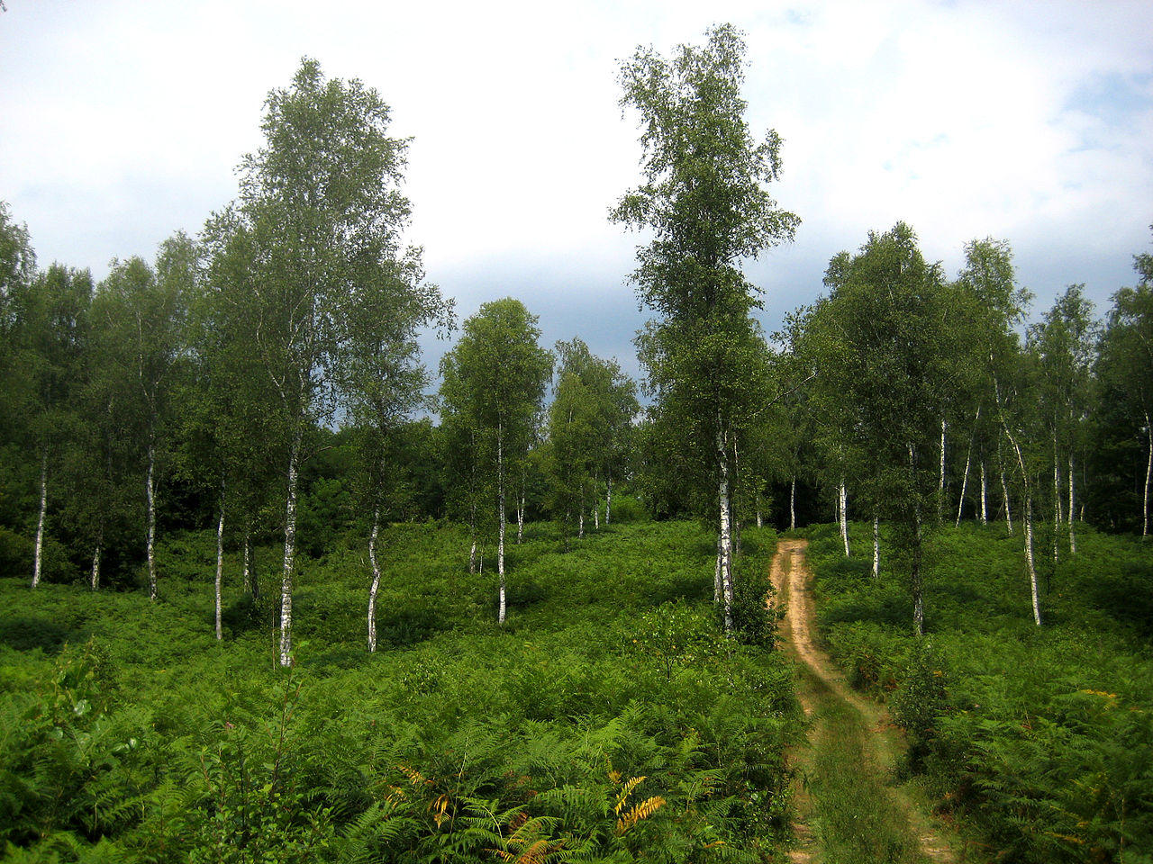

Slide 15
Leska v domačem vrtu
V preteklosti je bila leska v Sloveniji tipičen grm ob robu gozda. Dolgo je veljala za divjo rastlino. Sedaj najdemo lesko na številnih vrtovih. Leska sadijo predvsem tam, kjer so slabša tla in druge rastline slabše rastejo. Leska je pionirska vrsta in zarašča opuščene kmetijske površine. Preprečuje erozijo in izsuševanje tal, z odpadlim listjem pa izboljšuje njihovo sestavo.
https://www.klubgaia.com/si/vrtnarski-nasveti/6508-Kako-do-lesnikov-v-domacem-vrtu
https://zelenisvet.com/leska-gojenje/
https://www.gozd-les.com/slovenski-gozdovi/grmovnice/leska
https://www.kmetija-krajncic.si/pridelava-lesnikov/oskrba-nasada/

Slide 16
Leska v domačem vrtu
Lešniki so hrana bogata s hranili in vitamini. Leska hkrati nudi odlično protivetrno zaščito. Listi so hrana za gosenice številnih metuljev. Z lešniki se prehranjujejo številne živali. Les leske se uporablja za izdelavo košev, grabelj, košar, za kurjavo ...
https://www.klubgaia.com/si/vrtnarski-nasveti/6508-Kako-do-lesnikov-v-domacem-vrtu
https://zelenisvet.com/leska-gojenje/
https://www.gozd-les.com/slovenski-gozdovi/grmovnice/leska
https://www.kmetija-krajncic.si/pridelava-lesnikov/oskrba-nasada/

Slide 17
